Slide 1
2024 – Semaine 24 du Lundi 10 au Samedi 15 juin

Slide 2
SCPI OUVERTES : à date chez CNP & BPCE VIE (HORS TEORA BY NWM) & SCPI en direct
IMMOBILIER: AEW PATRIMOINE: Point marché trimestriel par Antoine BARBIER
OUTILS: BIG SAS nouveau BIG EXPERT: réécoute des webinaires
Assurance Vie / Valeurs mobilières: PUMA VIE & PUMA DECES: évolutions au 23/06/2024 (virement référencé, gestion des réclamations, PUMA décès et la signature électronique…)
FISCALITE: VISION PATRIMOINE N°106 JUIN 2024 : Tout ce qu’il faut savoir sur l’assurance vie, le marché de l’investissement immobilier résidentiel bilan & perspectives …
Assurance Vie / Valeurs mobilières : VEGA IM : La lettre HEBDO du 03 juin 2024
Semaine 24
2

Slide 3








ACTIONS COMMERCIALES / COLLECTE
SCPI OUVERTES A DATE CHEZ CNP & BPCE VIE (HORS TEORA BY NWM) & SCPI EN DIRECT
SCPI
Semaine 24
3

Slide 4

ACTIONS COMMERCIALES / COLLECTE
IMMOBILIER POINT MARCHE TRIMESTRIEL
MARCHE IMMO
Pour le consulter
cliquez sur l’ image →
Semaine 24
4

Slide 5

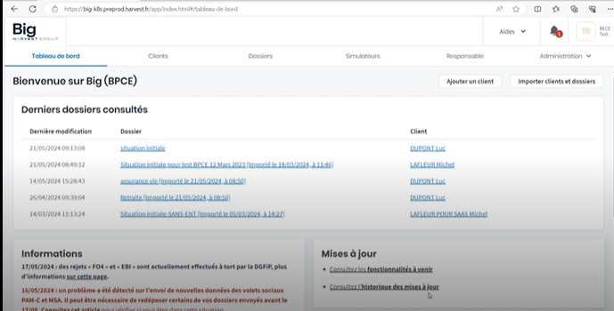
ACTIONS COMMERCIALES / COLLECTE
NOUVEAU BIG , réécoute du webinaire
BIG EXPERT
Pour les personnes n’ayant pu assister aux différents webinaire sur BIG SAS, le nouveau BIG EXPERT, retrouvez le lien de réécoute.
Semaine 24
5

Slide 6

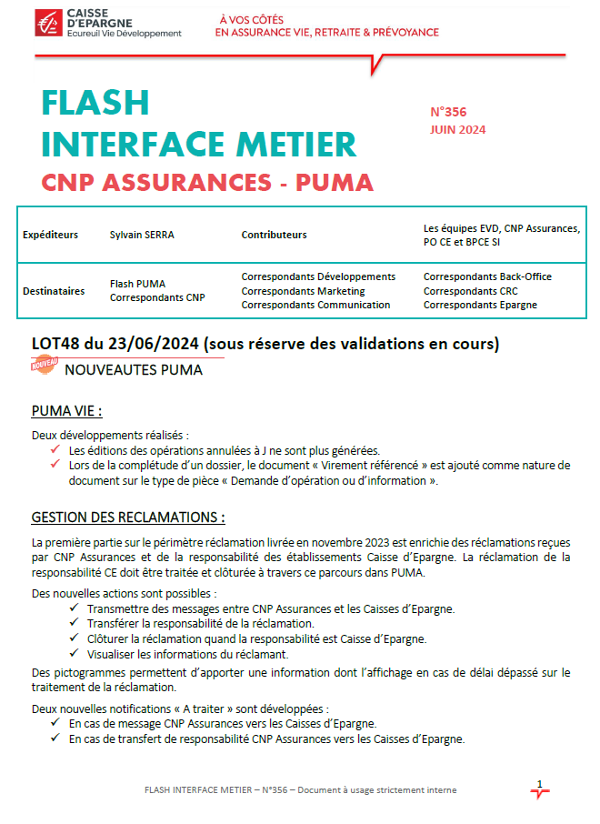
ACTIONS COMMERCIALES / COLLECTE
NOUVEAUTES PUMA VIE & DECES à compter du 23 juin 2024
Retrouvez entre autres, les éditions des opérations annulées à J, les virements référencés, la gestion des
Réclamations, dans PUMA décès la signature électronique …
ASSURANCE VIE
Cliquez sur l’image
Semaine 24
6

Slide 7


ACTIONS COMERCIALES / TOUS DOMAINES
VISION PATRIMOINE N° 106 JUIN 2024
FISCALITE
Retrouvez les publications du mois de novembre de Vision Patrimoine à la Une : Tout ce qu’il faut savoir sur l’assurance vie, le marché de l’investissement immobilier résidentiel bilan & perspectives …
Accès direct : https://gestionprivee.caisse-epargne.fr/ ou par simple clic sur l’image
Pour la consulter
cliquez sur l’ image →
Semaine 24
7

Slide 8


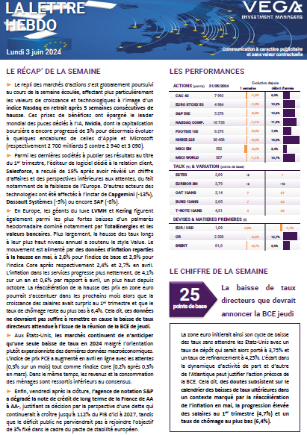

ACTIONS COMMERCIALES / TOUS DOMAINES
LA LETTRE HEBDO DU 03 JUIN 2024
MARCHES FINANCIERS
Pour la consulter
cliquez sur l’ image →
Semaine 24
8

